Slide 1
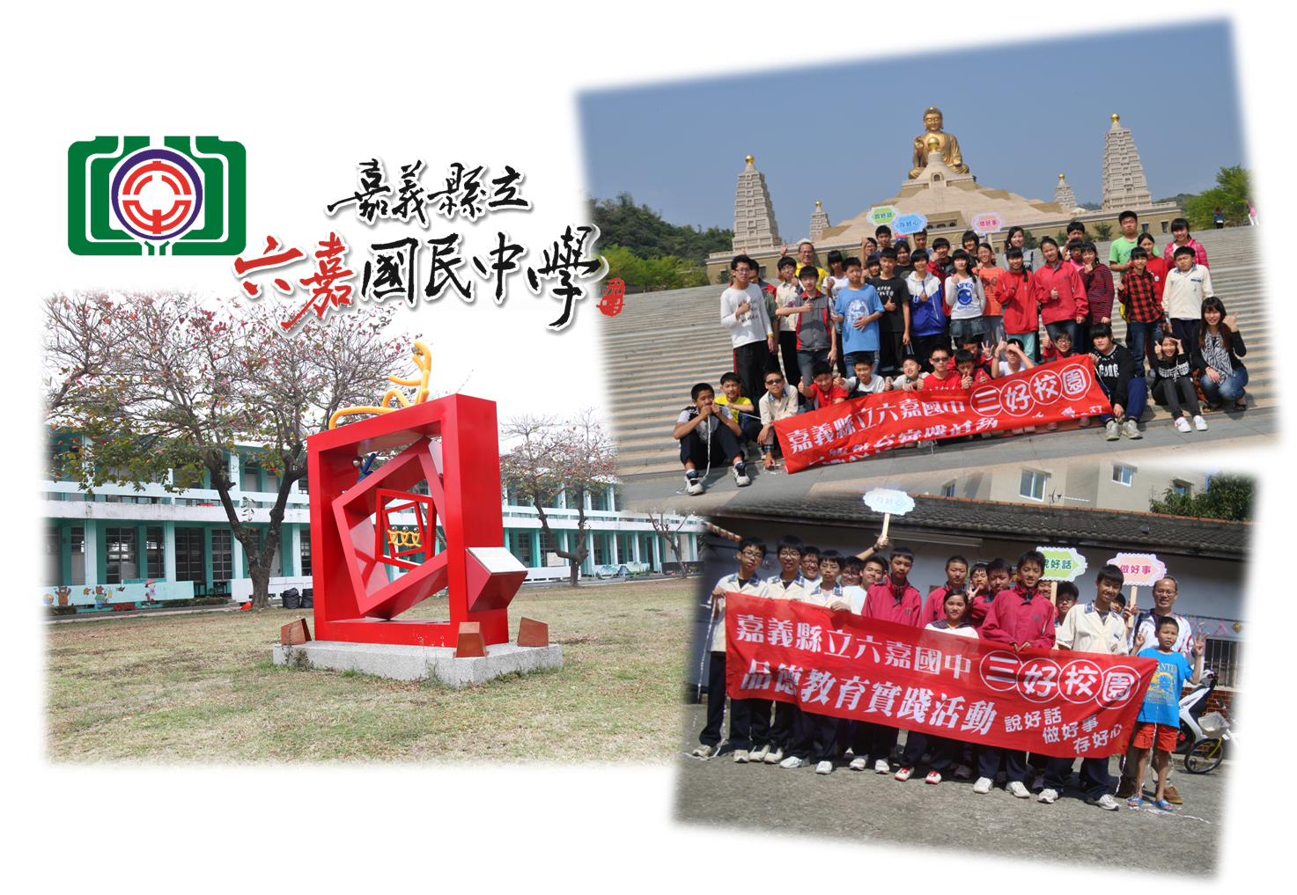
2016年第六屆 三好校園實踐學校
嘉義縣立六嘉國民中學
Chiayi County Liou Jia Junior High School
複審簡報
日期：105年8月12日
報告人：校長 柯志明
學務主任 林冶靜

Slide 2
簡報大綱
學校簡介
學生組成
申請三好校園緣由
今年推廣三好校園之重點計畫＆特色
申請計畫及經費修正說明
結語

Slide 3
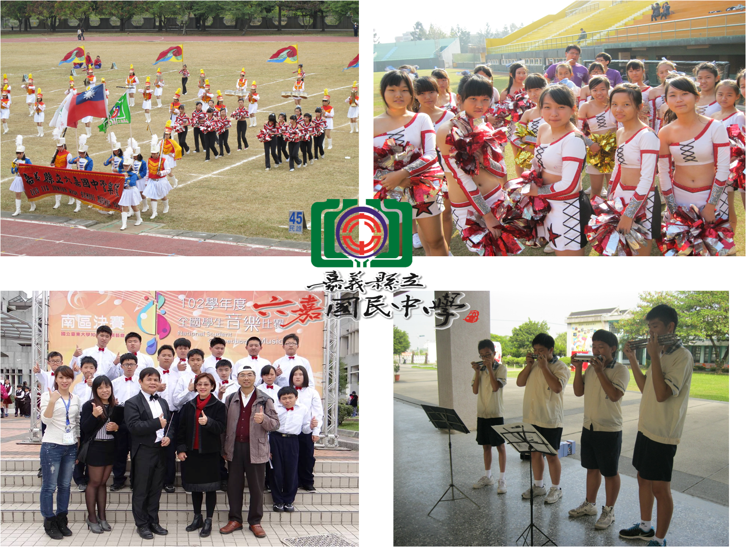
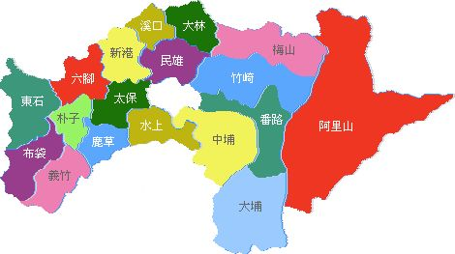
學校簡介
本學年度共有三個年級合計13班(含2個資源班)
嘉義縣偏遠學校（嘉義縣六腳鄉）

Slide 4
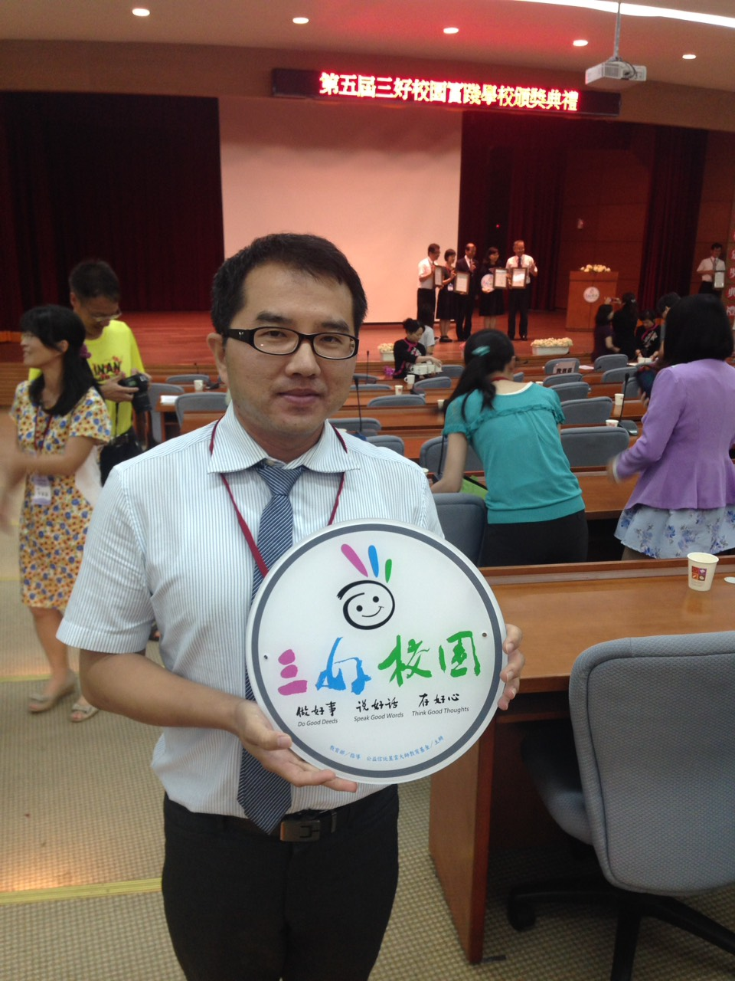
申請三好校園理由
網路及大眾媒體負面影響
本校弱勢學生佔約50%
家庭教育無法彰顯，需仰賴學校教育
公家部門經費有限
第四屆、第五屆
三好校園獎

Slide 5
推行三好校園之重點計畫及特色
做好事
說好話
存好心
學生
行政
社區
教師

Slide 6
五大核心價值、十大推動策略
全方位推動
「三好運動」
三好精神
一、納入校務發展計畫。
二、教師專業與生命成長活動。
三、彰顯「三好校園」之校園景觀與制度。
四、建立自我檢核與改善。
心存
感恩念
五、行政團隊品德領導。
六、親職與社區心三好活動。
口說
良善言
七、列入課程及生活教育
手做
服務事
八、發展各類融入「三好活動」、社區服務及藝文等活動。
九、統整運用校內外資源。
身學
好技能
十、多元評量學生品德認知、情意與行動。

Slide 7
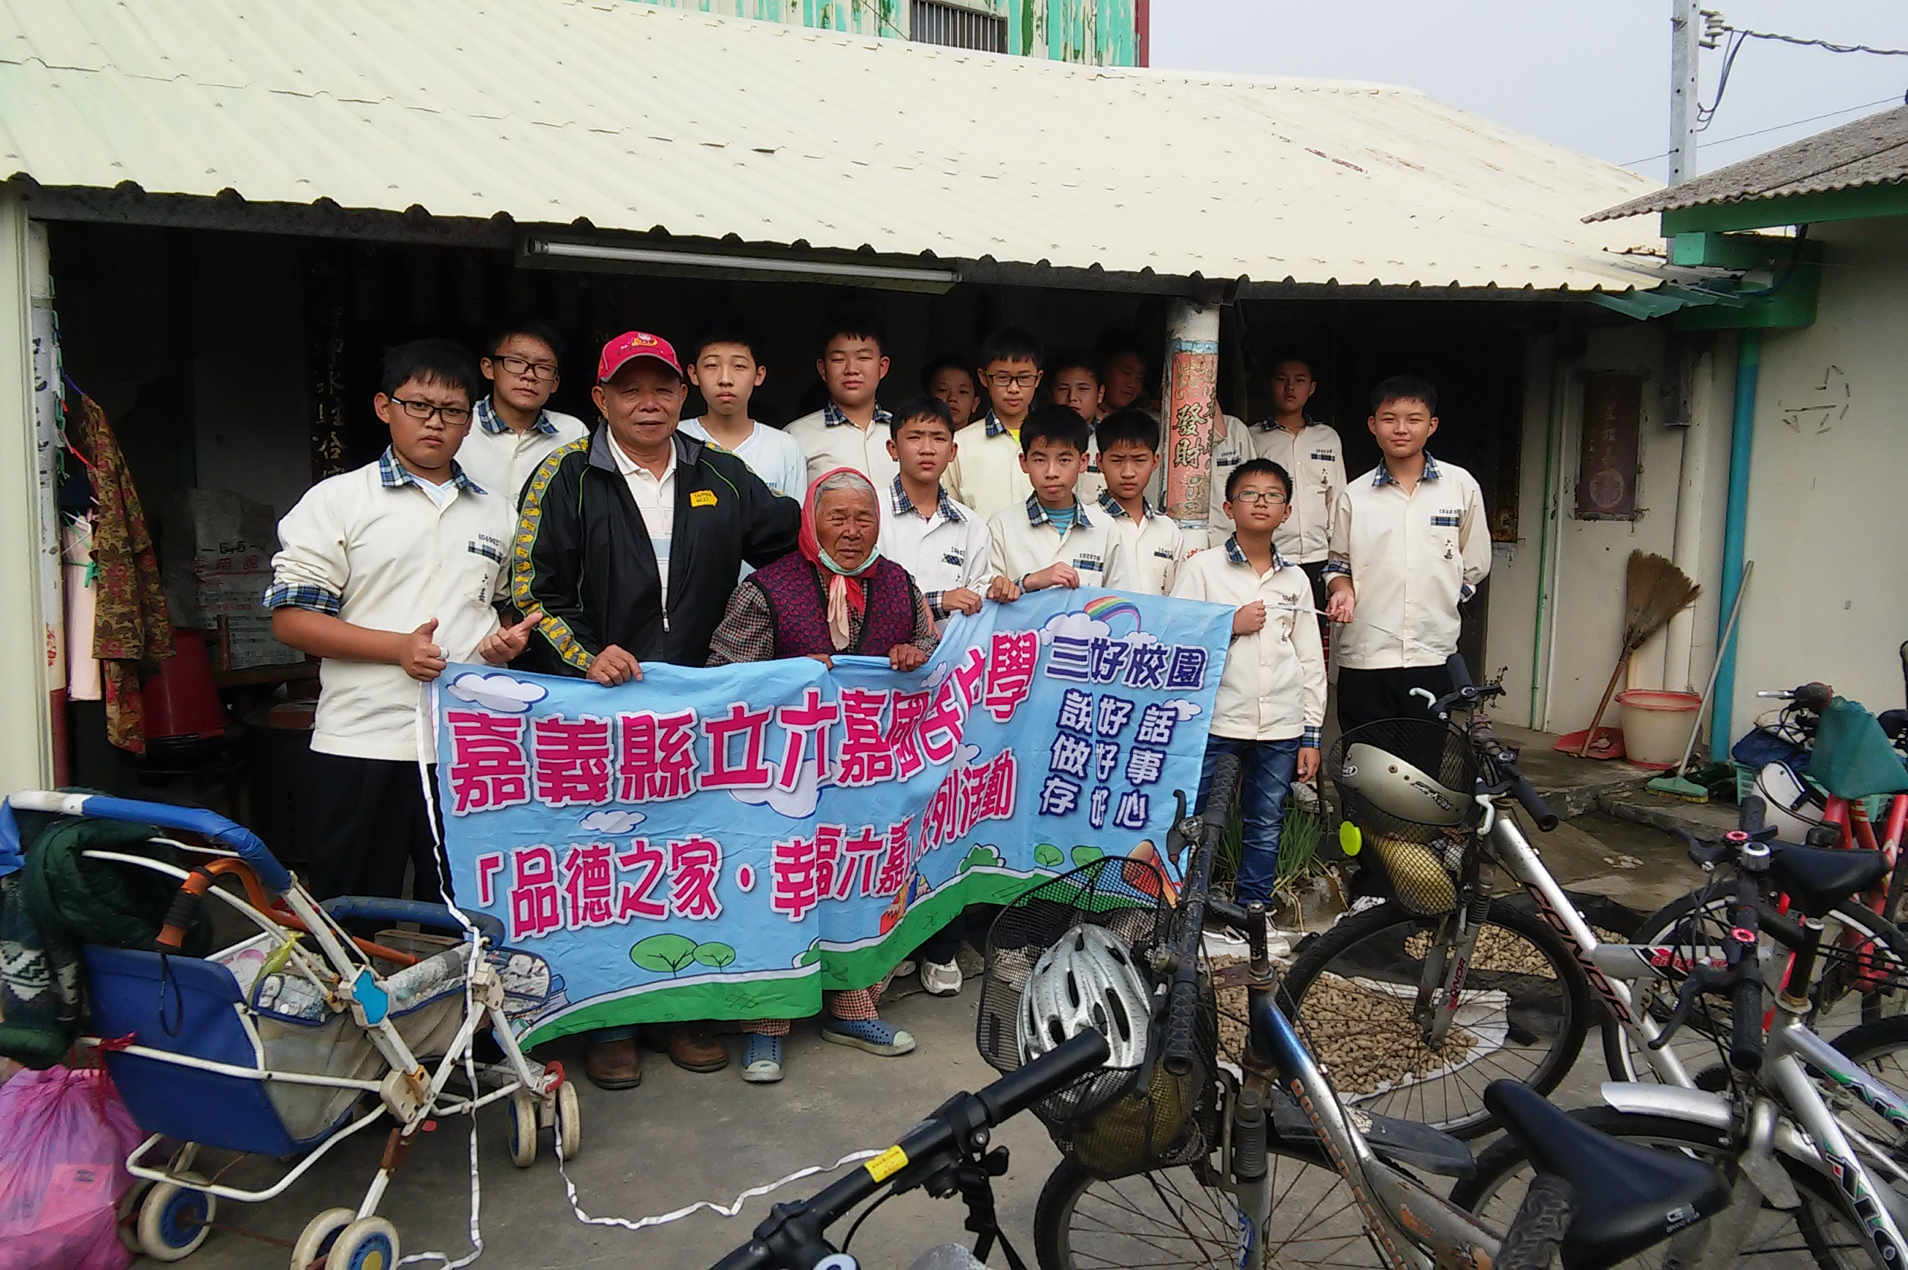
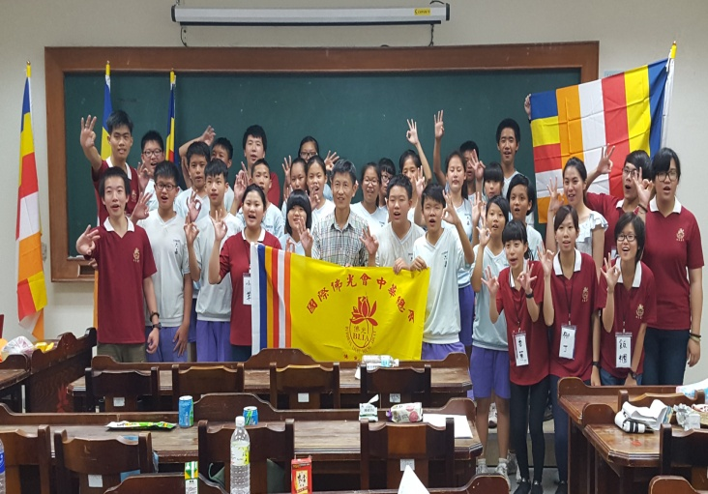
實施三好校園一年之具體實踐成效
社區服務─關懷獨居老人、家居服務
南華大學三好學社與本校三好社交流

Slide 8
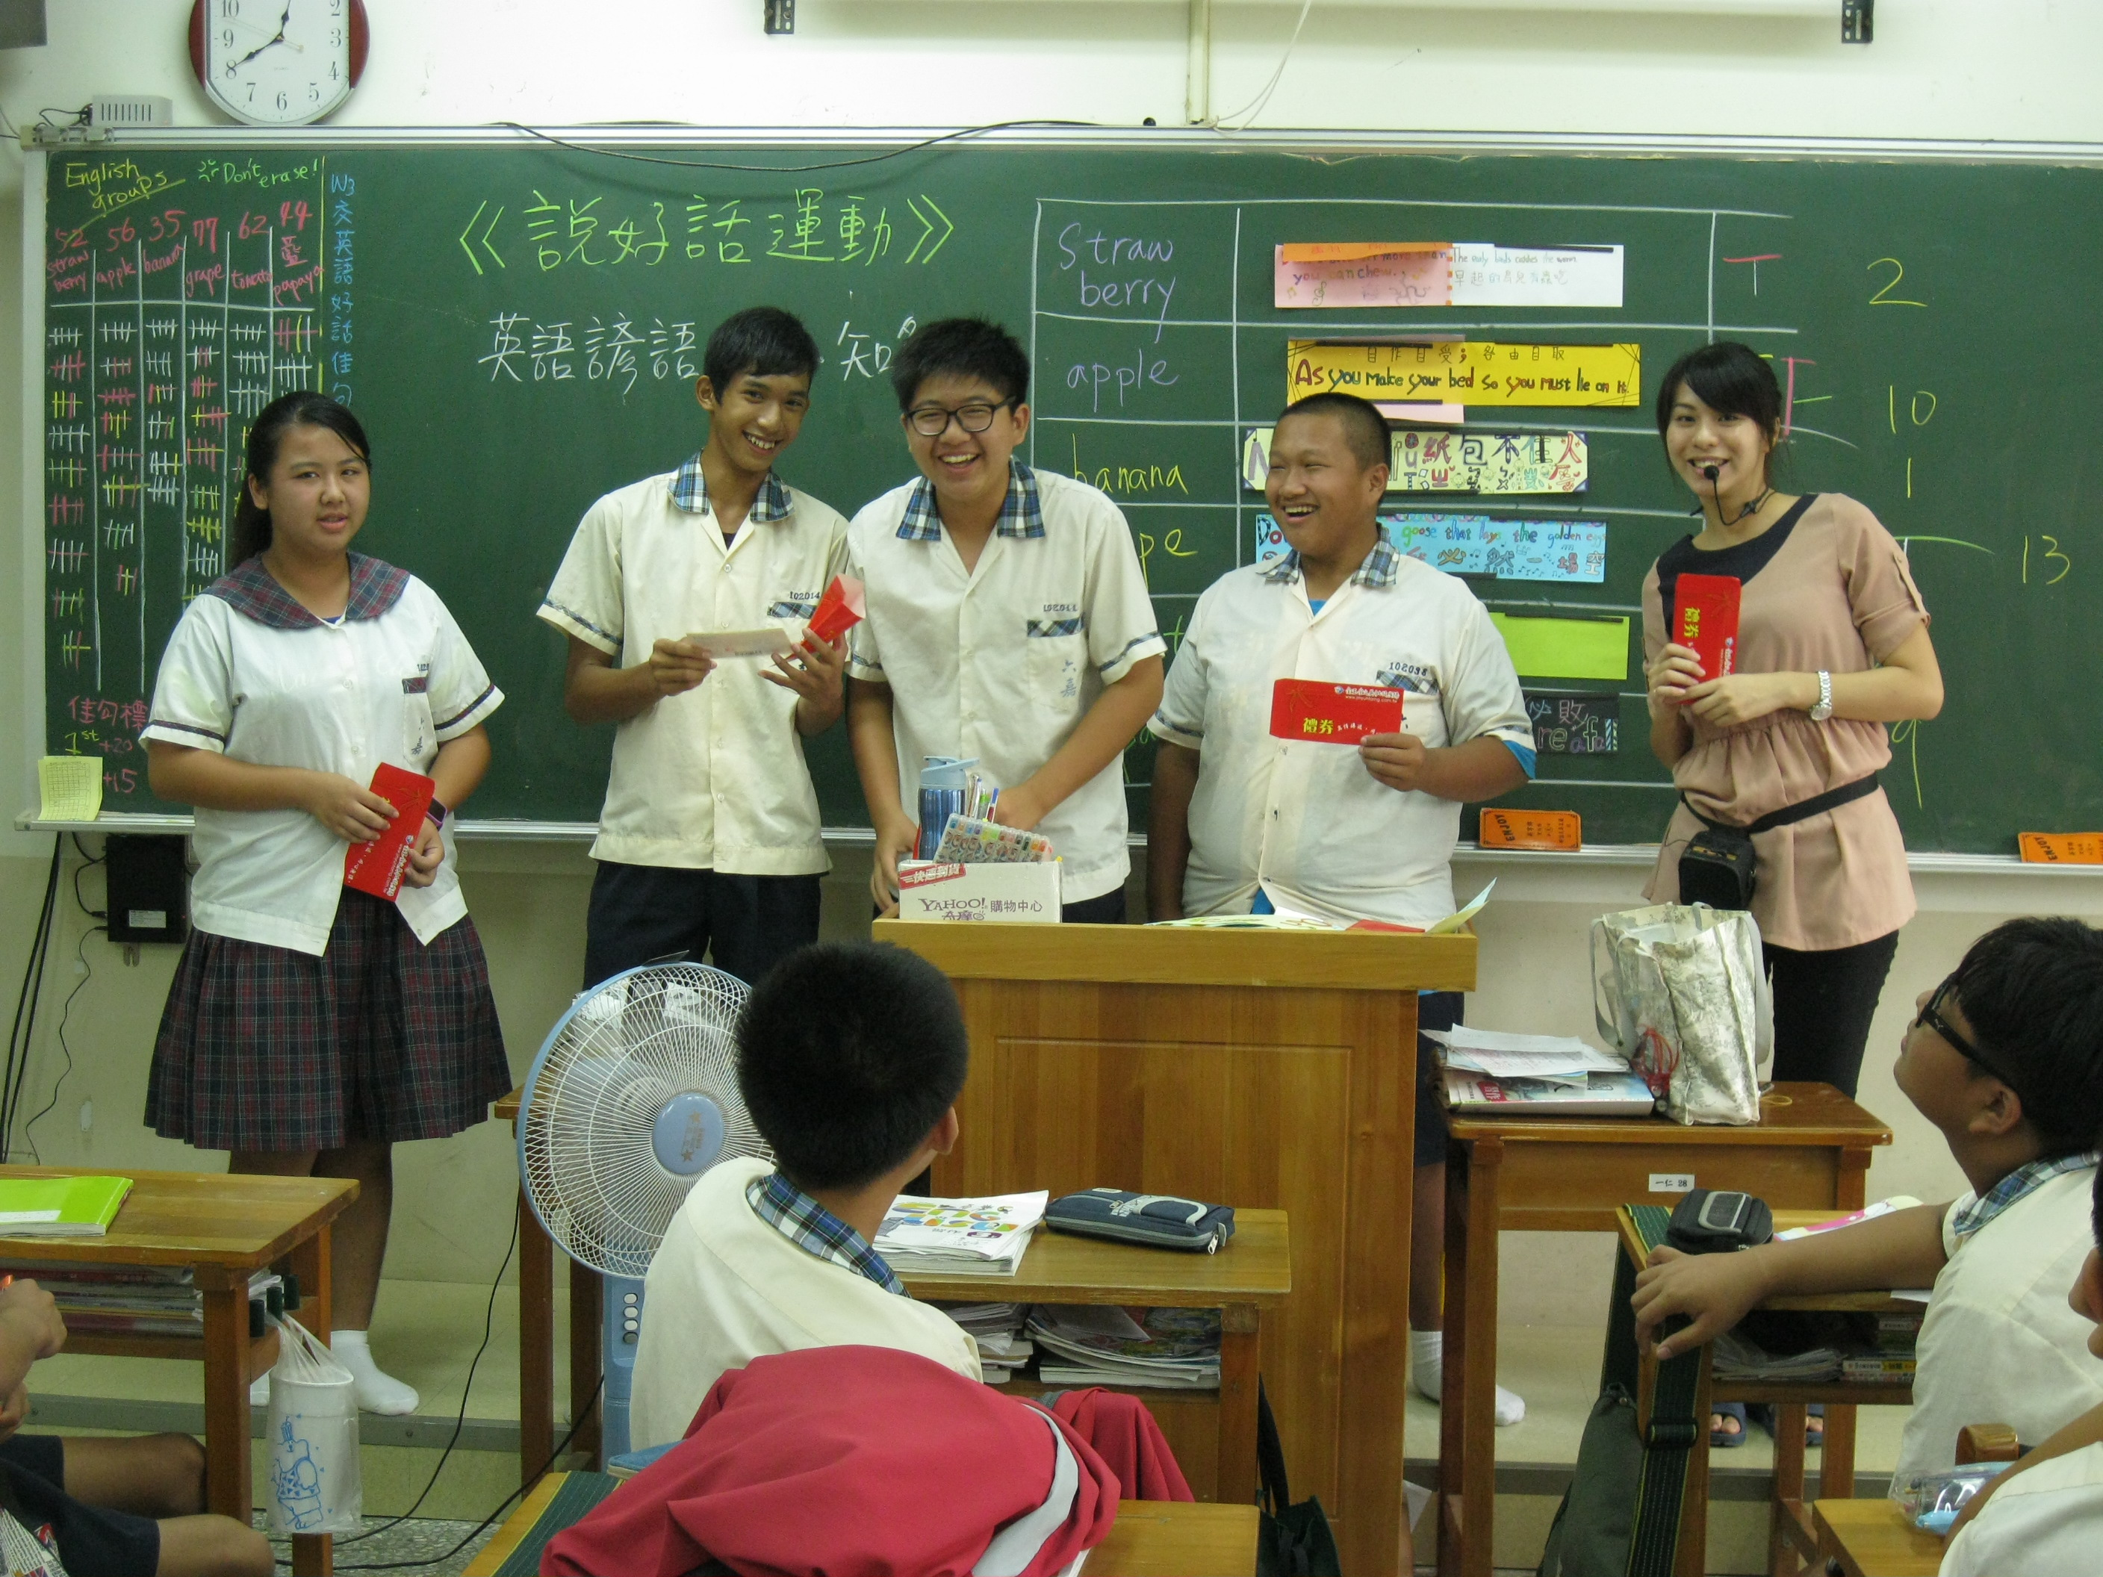
實施三好校園一年之具體實踐成效
《說好話運動》融入課程
英語佳句、諺語標語比賽
三好感恩食物動手做Food Making

Slide 9
實施三好校園一年之具體實踐成效
六嘉國中口琴隊嘉義車站快閃表演(2015年11月24日中時電子報刊登) ：取之於社會、用之於社會，結合三好理念，用表演作為付出、提升自信。
南華三好一日營 散播六嘉善種子(2016年5月30日人間福報刊登) ：傳達三好理念、培育三好社員。
「人間福報」讀報教育：學生樂於向老師分享心中感受，同學之間互相討論。蒐集學生作品，出版《六嘉青年三好特刊》。人手一本三好特刊，閱讀及悅讀功效展現。
落實社區服務：學生學生自發性參加社團，進行多項社區推廣服務：社區環境清潔志工、鼓勵中輟同學復學、關懷獨居老人、弱勢家庭照護。
辦理「六嘉大聲公 好話大家說」活動：訓練學生勇於在全校師生前開口及台風，融入菜根譚好話集，讓學生閱讀。

Slide 10
今年學校實施三好校園之重點計畫
營造三好校園實踐學習環境班級競賽：
品格模範生選舉、三好戲劇展演、「六嘉大聲公‧好話大家說」比賽、每週上台說好話。
出版《六嘉青年‧三好特刊》：
繼續推廣閱讀《人間福報》，融入領域課程。
收錄學生閱讀心得及參與活動感想，分享三好精神收獲。
南華大學三好社交流：
與大學生楷模學習，三好精神扎根，培育三好學子。
增進教師專業與三好精神工作坊、校本研習活動：
本校票選出的6個校園品德核心價值及三好精神出發，邀請典範人物或相關專業人士辦理獎座。
落實教師言教及身教，導師善用「聯絡簿」技巧知能，營造三好校園。
第81期六嘉青年三好特刊

Slide 11
六嘉國中 校園品德核心價值

Slide 12
今年學校實施三好校園之創新規畫
社區老人食堂學區國小弱勢學生感恩食物動手做：
以「做好事、存好心」為依歸，培養學生興趣及行善，並且融入課程。
對象：學區國小及本校學生，合作學習。
將製作成品食物分享於社區弱勢家庭及獨居老人或前輩。
發展三好社團(每週2堂課)：
投入社區服務；環境打掃、服務獨居老人及弱勢家庭與居家服務(每學期2次)。
融入課程教學、展演三好主題戲劇成果。

Slide 13
申請計畫及經費之修正說明
刪除主題教學活動(場地佈置費、租用音響費)等一次性活動，以長期深耕為主。
刪除三好標語及菜根譚校園環境佈置，已建置三好布告欄。
刪除去年三好活動社區推廣製作相關DM或宣傳品，改以投入社區服務，結合地方單位著力於獨居老人及弱勢家庭照顧來推廣三好精神。 ﹝每學期執行1次，兩學期共2次，捐助弱勢家庭生活用品8000元﹞
刪除課程教學，改以邀請學區國小參與三好課程與本校學生合作學習，擴及社區，製作感恩食物發送社區弱勢，培養惜福善施品德。 ﹝食材一式10000元、包裝容器一式2000元、交通費6000元及講師鐘點1600元﹞

Slide 14
感謝聆聽與 指教

